Slide 1
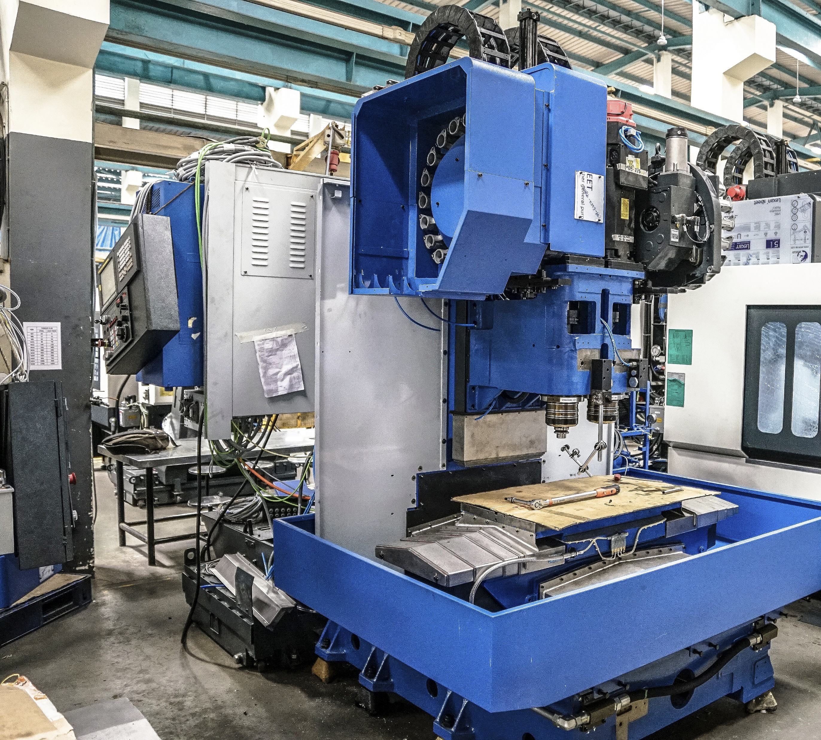
МИНИСТЕРСТВО
ИНДУСТРИИ И ИНФРАСТРУКТУРНОГО РАЗВИТИЯ РЕСПУБЛИКИ КАЗАХСТАН
ПРОМЫШЛЕННЫЙ ГРАНТ
КРИТЕРИИ ОТБОРА
г. Нур-Султан, 2021 год

Slide 2
На что представляется промышленный грант
ПРОМЫШЛЕННЫЙ ГРАНТ - предоставляются субъектам промышленно-инновационной деятельности для модернизации производств и создания новых производств на предприятиях обрабатывающей отрасли путем софинансирования с условиями исполнения встречных обязательств для реализации промышленных - инновационных проектов, направленных на выпуск конкурентоспособной продукции с высокой добавленной стоимостью, в том числе новой.
ЦЕЛЬ
ПРОМЫШЛЕННОГО ГРАНТА
модернизация действующих предприятий
создание новых производств на действующих предприятиях
ОСНОВНОЙ
ВИД ЗАТРАТ
приобретение основного технологического оборудования/технологической линии
монтаж и/или шеф-монтаж оборудования, пусконаладочные работы для ввода оборудования в эксплуатацию
ДОПОЛНИТЕЛЬНЫЕ
ВИДЫ ЗАТРАТ
обучение инженерно-технического персонала для работы на новом оборудовании
ОБЩАЯ СУММА
СОФИНАНСИРОВАНИЯ ПРОЕКТА
до 50 %, НО не более 750 000 000 тенге
1

Slide 3
Критерии к внедряемым технологиям и приобретаемому оборудованию
направлены на модернизацию предприятия и/или внедрение нового производства;
быть не ниже передовой и/или современной, преимущественно ориентированной на использование отечественного сырья;
иметь факт промышленного применения технологии и/или высокую степень готовности к применению (прошедшие полупромышленные испытания);
направленные на производство новой конкурентоспособной, экспортоориентированной продукции, повышение производительности труда, повышение объема производства
не более 24 месяцев на все виды затрат, кроме затрат для маркировочного оборудования
СРОК ОСВОЕНИЯ
6 месяцев для маркировочного оборудования
2

Slide 4
Порядок предоставления промышленных грантов
ПОСЛЕДОВАТЕЛЬНЫЕ ЭТАПЫ
Р
ПРИЕМ И РЕГИСТРАЦИЯ ЗАЯВОК. Национальный институт осуществляет проверку на наличие и полноту представленных документов
1
ПЕРВЫЙ ЭТАП ОТБОРА ЗАЯВОК. Проверка заявителя и представленных документов на соответствие критериям путем проведения правовой экспертизы заявки (баллы не выставляются)
2
ВТОРОЙ ЭТАП ОТБОРА ЗАЯВОК. Проведения технологической, финансово-экономической экспертиз заявки с выставлением баллов
3
ТРЕТИЙ ЭТАП ОТБОРА ЗАЯВОК. Проведение технологической, финансово-экономической экспертиз заявки, а также проведением выездного технологического аудита на предприятии-заявителя с выставлением баллов
К
ФОРМИРОВАНИЕ И НАПРАВЛЕНИЕ КОМПЛЕКСНОГО ЗАКЛЮЧЕНИЯ. Принятие решения о представлении промышленного гранта или об отказе
Д
ПОДПИСАНИЕ ДОГОВОРА С ГРАНТОПОЛУЧАТЕЛЕМ о предоставлении промышленного гранта или уведомление его об отказе
3

Slide 5
Перечень документов
заявление (заявка);
копия предварительного соглашения, подтверждающее намерение сторон о приобретении оборудования с указанием условий приобретения;
бизнес-план;
не менее 3 (трех) альтернативных коммерческих предложений по компонентам (мероприятиям) проекта и технические спецификации;
копия финансовой отчетности за последние 3 года;
декларация по корпоративному подоходному налогу за последние 3 года;
документы, подтверждающие наличие средств для реализации проекта;
корпоративный кредитный отчет;
подтверждающие документы о наличии производственной инфраструктуры в собственности или аренде (здания и сооружения);
трудовой договор/ договор на оказание услуг и диплом о высшем образовании инженерно-технического персонала;
4

Slide 6
Бизнес процесс рассмотрения заявки
доработка – 5 рабочих дней
НЕ ПОЛНЫЙ
ПАКЕТ
ДОКУМЕНТОВ
доработка
отсутствует
повторная подача
не возможна
НЕ
СООТВЕТСТВ.
ЗАЯВКА
ПРИЕМ И
РЕГИСТРАЦИЯ
ПРОВЕРКА
ПОЛНОТЫ
(5 раб. дней)
СООТВЕТСТВУЕТ
1 ЭТАП
на соответствие
критериям/ПЭ*
(10 раб. дней)
СООТВЕТСТВ.
< 40 баллов
не подлежат
дальнейшему
рассмотрению
доработка
отсутствует
< 80 баллов
НЕ подлежат
рассмотрению
МВК
2 ЭТАП
ТЭ и ФЭЭ**
(15 раб. дней)
от 40 до 60
баллов
доработка
(3 мес.)***
3 ЭТАП
ТЭ и ФЭЭ+ВТА****
(15 раб. дней)
80 > баллов
подлежат
рассмотрению
МВК
60 >
баллов
дальнейшее
рассмотрение
участие
заявителя с
презентацией
проекта
ОБЩИЙ СРОК ПРОЦЕДУР
НЕ БОЛЕЕ 45 РАБОЧИХ ДНЕЙ
комплексное
заключение по
итогам всех этапов
ЗАСЕДАНИЕ
МВК
ПОДПИСАНИЕ
Договора
*Правовая экспертиза
** Технологическая и финансово-экономическая экспертизы;
*** Рекомендация по улучшению производственного и финансового состоянию;
**** Выездной технологический аудит.
5

Slide 7
КРИТЕРИИ ПЕРВОГО ЭТАПА ОТБОРА
Проверка заявителя и представленных документов на соответствие критериям, предусмотренным в пункте 9 настоящих Правил и иным требованиям Правил
производственная деятельность не менее 3 (трех) лет
отечественный товаропроизводитель
перечень приоритетных товаров
отсутствие аффилированности указ. в п 4 Правил
отсутствие аффилированности с собственником оборудования
отсутствие налоговой задолженности
отсутствие нахождения на стадии ликвидации
стоимость проекта должна составлять не менее суммарного годового дохода за последние 3 (три) года
6

Slide 8
КРИТЕРИИ ВТОРОГО ЭТАПА ОТБОРА
По технологической части
По финансовой части
1
Техническая оснащенность производства:
Коэффициент комплектации оборудованием
1
Платёжеспособность предприятия:
Коэффициент текущей ликвидности;
Коэффициент обеспеченности собственными средствами
2
Загрузка производственной мощности:
Коэффициент загруженности
3
Степень износа обновляемого оборудования:
Коэффициент физического износа
2
Финансовая устойчивость:
Коэффициент автономии;
Коэффициент капитализации (леверидж)
4
Технологический уровень производства:
Уровень применяемой технологии
3
Деловая активность:
Соотношение оборачиваемости дебиторской и кредиторской задолженности
5
Степень использования отечественного
сырья/комплектующих в производстве:
Коэффициент местного содержания
4
Рентабельность капитала:
Рентабельность активов;
Рентабельность собственного капитала.
6
Необходимая инфраструктура:
Обеспеченность производственными площадями;
Обеспеченность транспортной инфраструктурой
1
> 60 баллов
3 (третий) этап оценки
2
от 40 до 60 баллов
на доработку с рекомендацией по улучшению производственного и финансового состоянию (до 3 мес.)
3
< 40 баллов
не подлежат дальнейшему рассмотрению
В зависимости от категории субъекта предпринимательства, при выставлении итоговых баллов по этапу, учитывается коэффициент в следующем порядке:
1) крупное предпринимательство – 0,3;
2) среднее предпринимательство – 0,5;
3) малое предпринимательство – 0,6.
7

Slide 9
КРИТЕРИИ ТРЕТЬЕГО ЭТАПА ОТБОРА
По технологической части
По финансовой части
1
Актуальность предлагаемого проекта на отечественном и зарубежном рынках:
-производительность нового оборудования в сравнении с имеющимся (%);
-увеличение объема производства продукции на новом оборудовании (%);
-повышение качества продукции на новом оборудовании (%).
1
Оценка обоснованности инвестиционных затрат по проекту, схемы финансирования проекта.
2
Оценка финансового состояния заявителя, оценка активов, обязательств и собственного капитала заявителя.
3
Оценка рынка в целях определения востребованности планируемой к производству продукции.
2
Оценка технического уровня приобретаемого оборудования/технологии:
-определение уровня класса оборудования по техническим характеристикам;
-определение уровня эффективности технологии.
4
Оценка конкурентоспособности продукции проекта по стоимостным параметрам.
5
Оценки финансового анализа проекта и эффективности инвестиций путем определения:
3
Факт промышленного применения, либо высокая степень готовности к применению (прошедшие полупромышленные испытания):
-определение востребованности данного оборудования.
-показателя чистовой приведенной стоимости – NPV, Net Present Value (метод текущей стоимости);
-показателя внутренней рентабельности проекта или внутренней нормы прибыли – IRR, Internal Rate of Return (метод рентабельности);
-период окупаемости (срок возврата) инвестиций (PP, Payback Period) (метод ликвидности).
4
Степень использования отечественного сырья/комплектующих на новом оборудовании:
-планируемый коэффициент местного содержания.
5
Уровень технической готовности предприятия-заявителя к реализации проекта:
-оценка технологического аудита.
1
< 80 баллов
не подлежат рассмотрению МВК
В зависимости от категории субъекта предпринимательства, при выставлении итоговых баллов по этапу, учитывается коэффициент в следующем порядке:
1) крупное предпринимательство – 0,3;
2) среднее предпринимательство – 0,5;
3) малое предпринимательство – 0,6.
2
> 80 баллов
подлежат рассмотрению МВК
8

Slide 10
ВСТРЕЧНЫЕ ОБЯЗАТЕЛЬСТВА (период постгрантового мониторинга – 2 года)
ПОВЫШЕНИЕ ПРОИЗВОДИТЕЛЬНОСТИ ТРУДА
?%
УВЕЛИЧЕНИЕ ОБЪЕМА ПРОИЗВОДСТВА ПРЕДПРИЯТИЯ
ПОВЫШЕНИЕ ОБЪЕМОВ ЭКСПОРТА ПРОДУКЦИИ
УВЕЛИЧЕНИЕ НАЛОГОВЫХ ПОСТУПЛЕНИЙ
УВЕЛИЧЕНИЕ КОЛ-ВА РАБОЧИХ МЕСТ
НЕЦЕЛЕВОЕ
ИСПОЛЬЗОВАНИЕ СРЕДСТВ ГРАНТА
ВОЗВРАТ
НЕВЫПОЛНЕНИЕ
ВСТРЕЧНЫХ ОБЯЗАТЕЛЬСТВ
(подлежат возврату с учетом достигнутого уровня исполнения встречных обязательств и базовой ставки финансирования)
9

Slide 11
Вопросы.
Что считаете необходимым вашему предприятию в рамках модернизации производства кроме приобретения нового оборудования (какие еще виды затрат хотели бы видеть в ПГ) ?
2. Какие критерии оценки действующих предприятий для предоставления промышленного гранта вы считаете наиболее справедливыми?
3. Какой вид оценки претендентов считаете наиболее справедливым:
- бальная система оценок;
- экспертная система.
4. Какие размеры показателей встречных обязательств по вашему мнению будут наиболее реальными и эффективными как для Вашего предприятия, так и для экономики?
10

Slide 12
Благодарим за внимание!
11

